Slide 1
碳酸氢钠林格注射液（Ⅱ）
碳酸氢盐缓冲体系的平衡晶体液
起效更快速 补液更全面 使用更安全
浙江康吉尔药业有限公司

Slide 2
目录
1
  药品基本信息
2
  安全性
目 录
3
  有效性
CONTENTS
4
  创新性
5
  公平性

Slide 3
01 药品基本信息
碳酸氢钠林格注射液（Ⅱ）为多种电解质成份组成的复方制剂，主要成份为氯化钠、氯化钾、氯化钙、氯化镁、碳酸氢钠、枸橼酸钠，属于碳酸氢盐缓冲体系的晶体平衡液。
【通用名】碳酸氢钠林格注射液（Ⅱ）
【规格】500ml
【适应症】用于循环血容量及组织间液减少时细胞外液的补充，代谢性酸中毒的纠正。
【用法用量】静脉滴注。用量：通常成人一次500~1000 ml，根据年龄、症状和体重不同可适当增减。
目前大陆地区同通用名药品的上市情况：2家
全球首个上市国家及上市时间：2004年，日本
是否为OTC药品：否
参照药品建议：乳酸钠林格注射液、碳酸氢钠林格注射液（备选）
选择参照药的理由：乳酸钠林格是临床使⽤最为⼴泛的晶体平衡液，为医保甲类、基药品种；碳酸氢钠林格为国内首款上市的碳酸氢盐缓冲体系的晶体平衡液，为医保乙类，临床适应症相似，主要⽤于调节体液、电解质及酸碱平衡。

Slide 4
01 药品基本信息
临床急需疗效、安全性更优的晶体平衡液
液体质量要求 | 乳酸钠林格注射液 | 碳酸氢钠林格注射液 | 碳酸氢钠林格注射液（Ⅱ）
更安全，不影响脏器功能 | 乳酸高度依赖肝脏代谢，危重患者尤其是肝功能障碍患者大量输注时，肝代谢乳酸的负荷加重¹ | 直接起效，不增加肝肾负担 | 直接起效，不增加肝肾负担
起效更快，有效维持酸碱平衡；不良反应更低 | 乳酸代谢缓慢，输入后大约需要60min才能代谢产生碳酸氢根发挥作用 | 生理性缓冲体系HCO₃⁻,直接起效，更有效维持酸碱平衡 | 生理性缓冲体系HCO₃⁻,直接起效，更有效维持酸碱平衡，不良反应低^{3、4}
适用人群更广泛 | 有高乳酸血症及肝肾功能不全者不宜选用² | 用于肝肾功能不全以及乳酸代谢异常患者更安全 | 更低的镁离子浓度，更适合肾功能不全和糖尿病酮症酸中毒患者
1.马宇, 王天龙, 王英伟, 等. 醋酸钠林格液围手术期临床应用专家共识[J]. 国际麻醉学与复苏杂志, 2018, 39(1):1-5.
2.中华医学会外科学分会. 外科病人围手术期液体治疗专家共识(2015)[J]. 中国实用外科杂志, 2015, 35(9):960-966.
3.碳酸氢钠林格注射液参比制剂IF文件
4.碳酸氢钠林格注射液（Ⅱ）参比制剂IF文件

Slide 5
02 安全性
说明书中收载的安全性信息及临床安全性情况
不良反应
碳酸氢钠林格注射液（Ⅱ）在日本180例接受手术的受试者中开展的临床试验中，有3例（1.7%）受试者报告了4例次不良反应，尿蛋白3例（1.7%）3例次，凝血酶原时间延长1例（0.6%）1例次。
同类药品大量快速给药报告了脑水肿、肺水肿、外周水肿（频率未知）。
上市后安全性信息
2005年10月1号到2006年9月30号在日本开展1966例的使用成绩调查，副作用发生例数为1.53%（30/1966），发生件数41件，其中肝功能异常7件（0.36%），ALT增加、AST增加，低钙血症各4件（0.20%），碳酸氢盐升高3件（0.15%），低血压1件（0.05%），在儿童、孕妇和产妇中，均未出现任何副作用。
碳酸氢钠林格注射液（Ⅱ）参比制剂IF文件

Slide 6
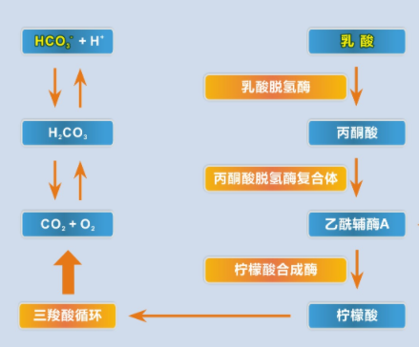
02 安全性
安全性优势 -与乳酸钠林格注射液比较
乳酸钠林格注射液
乳酸根依赖于肝肾代谢，经三羧酸循环代谢为碳酸氢根，代谢缓慢，且加重肝肾负担。
大量输入有高乳酸血症的风险。
碳酸氢钠林格注射液（Ⅱ）
人体血浆中最重要的缓冲体系是碳酸氢盐缓冲体系，固有阴离子是 HCO3⁻
碳酸氢钠林格（Ⅱ）中的 HCO3⁻无需代谢，直接起效，且不增加肝肾负担，更适用于肝肾功能不全患者
不含乳酸，减少乳酸酸中毒风险，更适用于合并有高乳酸血症患者的液体复苏

Slide 7
02 安全性
安全性优势 -与碳酸氢钠林格注射液比较
碳酸氢钠林格注射液 | 碳酸氢钠林格注射液（Ⅱ） | 安全性
镁离子含量为2mEq/L | 镁离子含量为1mEq/L | 低镁配比更适合肾功能不全和糖尿病酮症酸中毒患者，临床安全性更优
临床试验91病例中，不良反应表达例数为22例（24.2%），不良反应表达件数为48件 | 180例临床试验病例中，3例（1.7%）出现4件不良反应； 1966例对象使用成绩调查的安全性分析中，30例（1.53%）出现41件不良反应 | 不良反应发生率低
《实用内科学》（第 16 版，人民卫生出版社，2022，陈灏珠主编）下册・新陈代谢性疾病篇.镁代谢紊乱
《病理生理学》（人民卫生出版社，第10版，2024，主编：陈国强、钱睿哲）
碳酸氢钠林格注射液参比制剂IF文件
碳酸氢钠林格注射液（Ⅱ）参比制剂IF文件

Slide 8
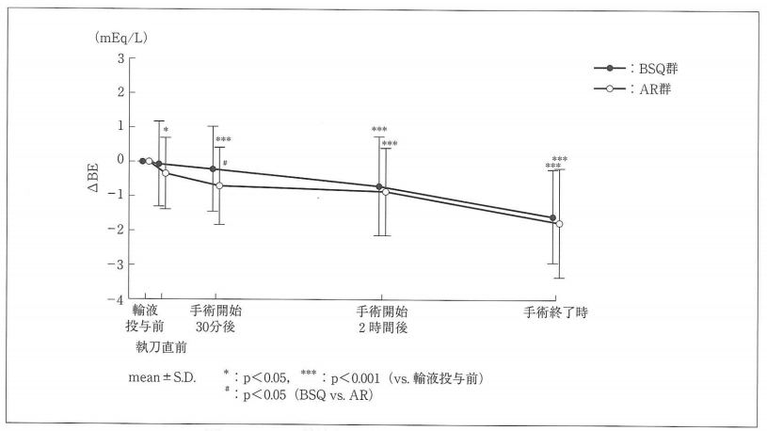
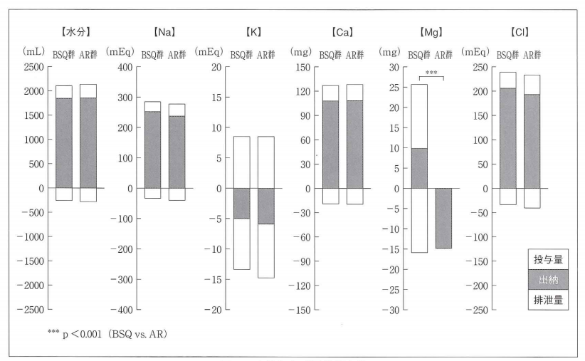
03 有效性
以醋酸钠林格注射液（AR组）为对照的碳酸氢钠林格注射液（Ⅱ）（BSQ组）的多机构共同随机双盲比较试验
碱剩余相对于输液投予前在各测定时期的变动
水分及电解质排出
将在11家机构进行开腹手术的187例患者分为BSQ组和AR组两组，实施随机双盲对照试验，有效性评估中，评价碳酸氢钠林格对酸碱平衡的维持和纠正效果、血压的维持效果、血中电解质维持纠正效果、尿量的维持效果。
和醋酸钠林格组相比，碳酸氢钠林格组更能抑制ΔHCO₃⁻和碱剩余的下降；Na，Ca和Cl的摄入和排出为正平衡，K的摄入和排出为负平衡，在两组间未显示出显著差异，Mg在碳酸氢钠林格组中显示为正平衡，而在醋酸钠组中为负平衡，两组之间有显著差异。
和醋酸钠林格相比，碳酸氢钠林格组能更快纠正酸中毒，并维持细胞外液的Mg浓度。
大井良之, 他：新薬と臨牀. 2007；56(1)：2-10

Slide 9
03 有效性
临床研究表明，碳酸氢钠林格注射液（Ⅱ）临床应用安全有效，且有效纠正血液酸碱平衡
试验阶段 | 目的 | 有效率 | 安全率
国内Ⅲ期普通临床试验 | 以伴轻度创伤的手术患者为对象，麻醉诱导后至手术结束给药，确证本品有效性与安全性 | 血液酸碱收支平衡维持纠正效果：有效率90.9％ | 未观察到不良反应
国内第Ⅲ期试验（对照临床试验） | 以中度创伤手术患者为研究对象，以醋酸林格注射液为对照，随机双盲对照试验 | 血液酸碱收支平衡维持纠正效果：有效率61.1% | 未观察到不良反应
上市后使用状况调研 | 调研本品在临床实际用药条件下的安全性与有效性 | 有效率（显效＋有效）：72.35% | 不良反应发生率：1.53%
碳酸氢钠林格注射液（Ⅱ）参比制剂IF文件

Slide 10
04创新性
碳酸氢钠林格注射液（Ⅱ）是生理性缓冲体系HCO3-的理想晶体平衡液，起效更快速、补液更安全
名称 | 电解质浓度（mEq/L） |  |  |  |  | 糖 | 缓冲体系 (mmol/L) | 渗透浓度(mOsm/L) | pH
 | Na+ | K+ | Mg2+ | Ca2+ | Cl-
细胞外液 | 140 | 4 | 1.6 | 4.7 | 104 | + | 23-27（碳酸） | 275~290 | 7.35-7.45
乳酸钠林格注射液 | 130 | 4 | - | 2.7 | 109 | - | 28（乳酸） | 240~270 | 6.5
碳酸氢钠林格注射液 | 130 | 4 | 2 | 3 | 109 | - | 28（碳酸）/4（枸橼酸） | 240~270 | 6.8~7.8
碳酸氢钠林格注射液(Ⅱ) | 135 | 4 | 1 | 3 | 113 | - | 25（碳酸）/5（枸橼酸） | 240~270 | 6.8~7.8
背景：人体血浆中最重要的缓冲体系是碳酸氢盐缓冲体系，固有阴离子是 HCO₃⁻；与人体缓冲体系一致的晶体平衡液，是最安全、最有效的液体治疗选择。
作用机制的创新：拥有生理性缓冲体系 HCO₃⁻的晶体平衡液，不需要采用乳酸根、醋酸根转化为 HCO₃⁻发挥平衡酸碱的作用，具有维持酸碱平衡更快速、补充细胞外液更安全的优势。
应用创新：碳酸氢钠林格注射液（Ⅱ）中的 HCO₃⁻不需要经过体内代谢即可迅速起效，相比乳酸钠林格，本品更适用于肝肾功能障碍、乳酸代谢延迟性疾病、休克等循环衰竭的患者。相比碳酸氢钠林格，低镁配比更适合肾功能不全和糖尿病酮症酸中毒患者，临床安全性更优。相比原研制剂，本品未使用脱氧剂，且在质量控制⽅⾯、有效性及安全性⽅⾯能够达到与原研制剂⼀致的要求。

Slide 11
05 公平性
1、所治疗疾病对公共健康的影响
碳酸氢钠林格注射液（Ⅱ）主要用于围术期液体治疗，尤其是肾功能不全和糖尿病酮症酸中毒患者，我国1型糖尿病患者起病时合并酮症酸中毒比例达40.1%，急需优化目录内晶体平衡液结构，改善患者预后，提升人群健康水平。
2、符合“保基本”原则
价格合理，与参保⼈承受能⼒相适应，符合“保基本”原则，且临床获益高，经济性突出。
3、弥补目录短板
相较于目录内的产品，碳酸氢钠林格注射液（Ⅱ）：① 碳酸氢盐缓冲系统不经三羧酸循环，调节更快，安全性高，不增加肝脏负担，不增加血乳酸水平。② 电解质配方全面合理（低镁），更适合肾功能不全和糖尿病酮症酸中毒患者，弥补目录内产品空白。
4、临床管理难度
临床严格按照患者缺失的液体量评估药品用量，绝对不会产生滥用等现象，易于医保经办管理。

